Slide 1
期末复习

Slide 2
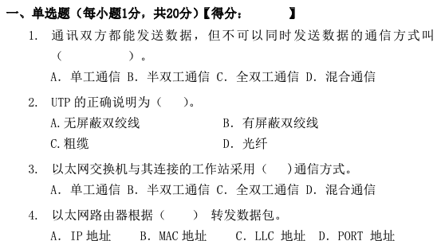
选择题

Slide 3

填空题

Slide 4
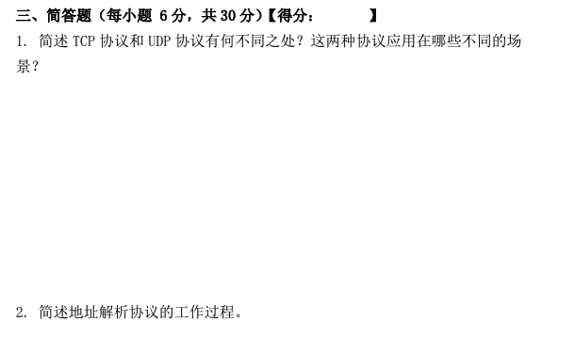
简答题

Slide 5

应用题

